Slide 1
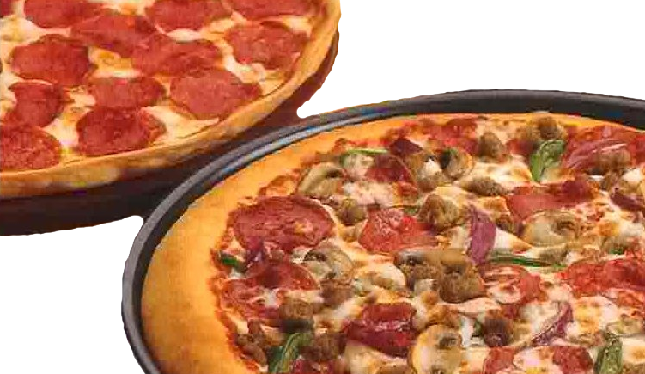
A Pizza

Slide 2
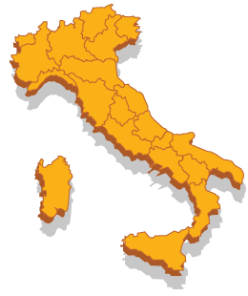
Általánosságok
A pizza olasz eredetű étel, mára az egész világon elterjedt. Alapja egy lapos kenyérféle, melyet paradicsomos szósszal borítanak, erre különféle rátétek jönnek (leggyakoribbak a különféle zöldségek, gomba és felvágottak), végül reszelt sajttal szórják meg és sütőben megsütik. Jellegzetes fűszerei közé tartozik az oregánó.
Neve eredetileg különféle, kelt tészta alapú ételeket jelentett, valószínűleg a pinza szóból ered, mely a latin pincere (összegyúrni) szóból származik.

Slide 3
Története
A pizza első feltűnése a dél-itáliai görög kolóniák (Magna Graecia) idejére datálható. Vergilius Aeneisében említik először. Pompeii városában a régészek feltárták a mai modern pizzériák elődjeit.
A modern pizza feltalálását nápolyi Raffaele Espositónak tulajdonítják, aki az 1780-ban alapított és ma Pizzeria Brandi néven még mindig működő Pietro… e basta cosi sütödében dolgozott.
Kb. 1830-ig utcai árusok árulták a pizzát, majd Nápolyban megnyílt az első igazi pizzéria, az Antica Pizzeria, ami még mindig működik, a Via Port'Alba 18. szám alatt.

Slide 4
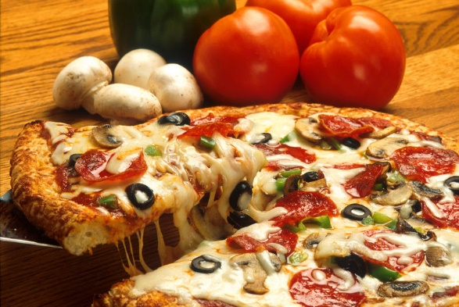
Pizza gombával, olívabogyókkal, szalámival és paprikával

